Slide 1
Синус и косинус.
Тангенс и котангенс.

Slide 2
Тригонометрия – математическая дисциплина, изучающая зависимость между сторонами и углами треугольника.
Тригонометрические вычисления применяются практически во всех областях геометрии, физики и инженерного дела, при измерении расстояний до недалёких звёзд в астрономии, между ориентирами в географии, при контроле системы навигации, в теории музыки, акустике, оптике, электронике, теории вероятностей, статистике, биологии, медицине (включая ультразвуковое исследование (УЗИ) и компьютерную томографию), фармацевтике, химии, сейсмологии, метеорологии, океанологии, картографии, архитектуре, экономике, электронной технике, машиностроении, компьютерной графике.

Slide 3
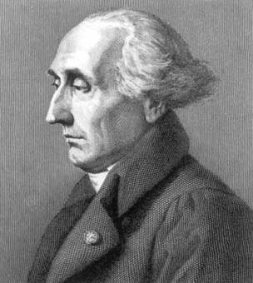
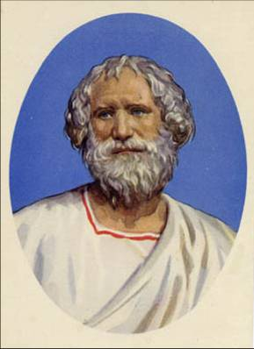
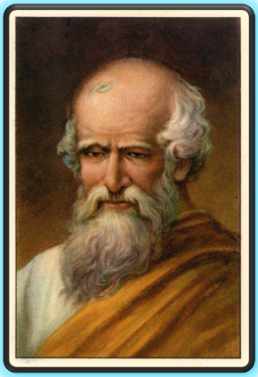
Эти ученые внесли свой вклад в развитие тригонометрии
Архимед
Жозеф Луи
Лагранж
Фалес

Slide 4
Понятие синуса встречается уже в III в. до н. э.
и имел название джива (тетива лука) ,
в IX в. заменено на арабское слово
джайб (выпуклость) ,
в XII в. заменено на латинское
синус (изгиб, кривизна) .
Косинус – это дополнительный синус.
Тангенс переводится с латинского
как «касающийся»
Котангенс переводится с латинского
как «тангенс дополнения»

Slide 5

y
Определение 1. Если точка М числовой окружности соответствует числу t, то абсциссу точки М называют косинусом числа t и обозначают cos t, а ординату точки М называют синусом числа t и обозначают sin t.
M(t)
y
O
x
D
x
Если M(t)=M(x,y), то
x = cos t,
y = sin t
-1 ≤ sin t ≤ 1
-1 ≤ cos t ≤ 1

Slide 6
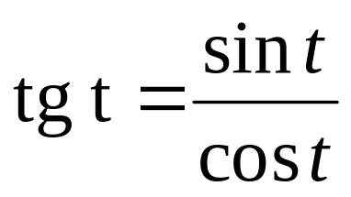
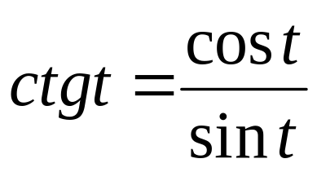
Определение 2. Отношение синусам числа t к косинусу того же числа называют тангенсом числа t и обозначают tg t.
Отношение косинуса числа t к синусу того же числа называют котангенсом числа t и обозначают ctg t.

Slide 7


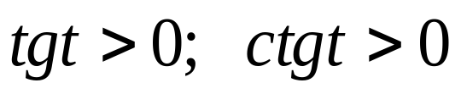
Если t принадлежит 1 четверти окружности, то
y
I
O
x
Notes:
\

Slide 8

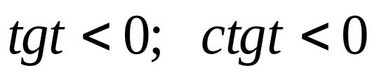
Если t принадлежит 1 четверти окружности, то
y
II
O
x
Notes:
\

Slide 9


Если t принадлежит 1 четверти окружности, то и
y
O
x
III
Notes:
\

Slide 10
Если t принадлежит 1 четверти окружности, то
y
O
x
IV
Notes:
\

Slide 11
ЗНАКИ тригонометрических функций
sin t cos t
tg t ctg t
+
+
–
+
–
–
–
+
–
+
–
+
–
+
–
+

Slide 12
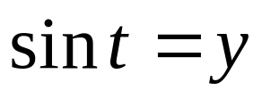

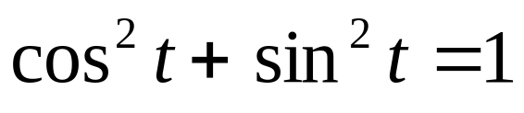
Единичная окружность r = 1
y
x² + y² = 1
M(x;y)
y
x
O
x
D
Основное тригонометрическое тождество
Notes:
\

Slide 13
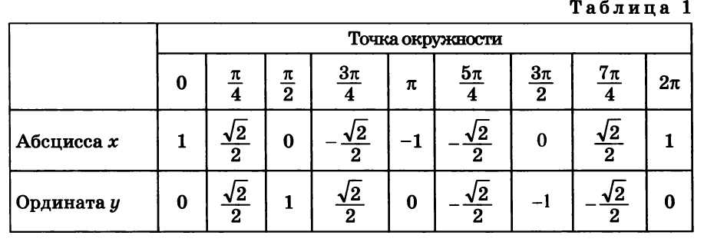
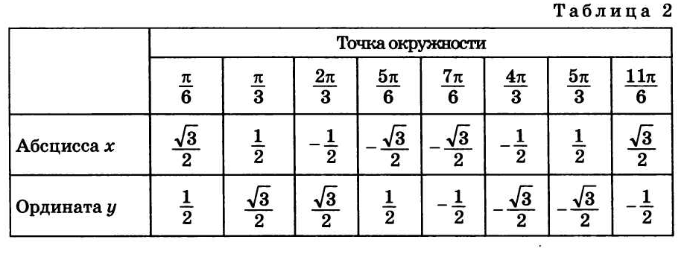
Cos t
Sin t
Cos t
Sin t

Slide 14
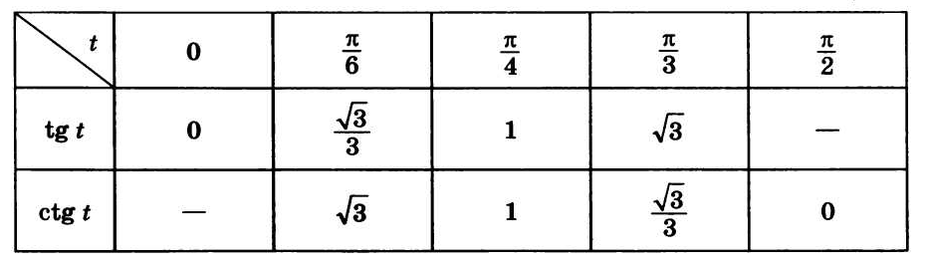

Slide 15
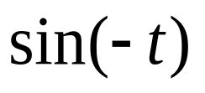
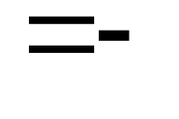

y
М₁
А
O
x
М₂
Notes:
\

Slide 16
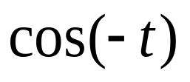


y
М₁
x
O
М₂
Notes:
\

Slide 17
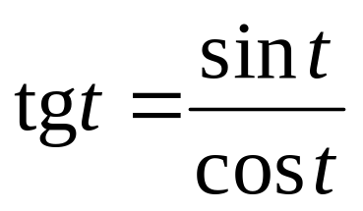
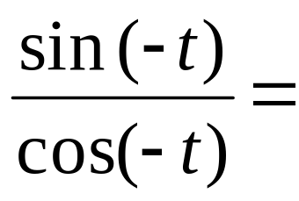
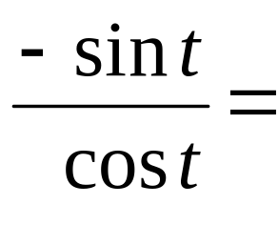
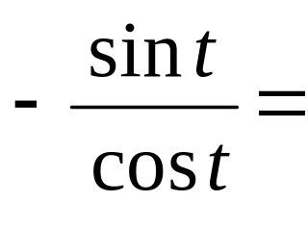
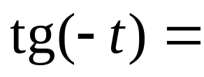

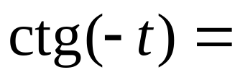

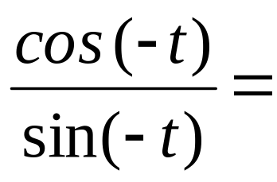
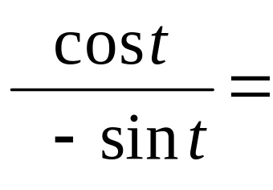
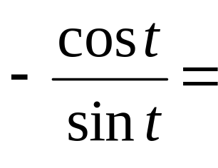


Докажи самостоятельно

Slide 18
